Slide 1
Transmisii Mecanice
Ionescu Roxana
Bloj Antonio
Clasa a XI-a A

Slide 2
Etapele Lecției
Definiție
Clasificare
Caracteristici Principale

Slide 3
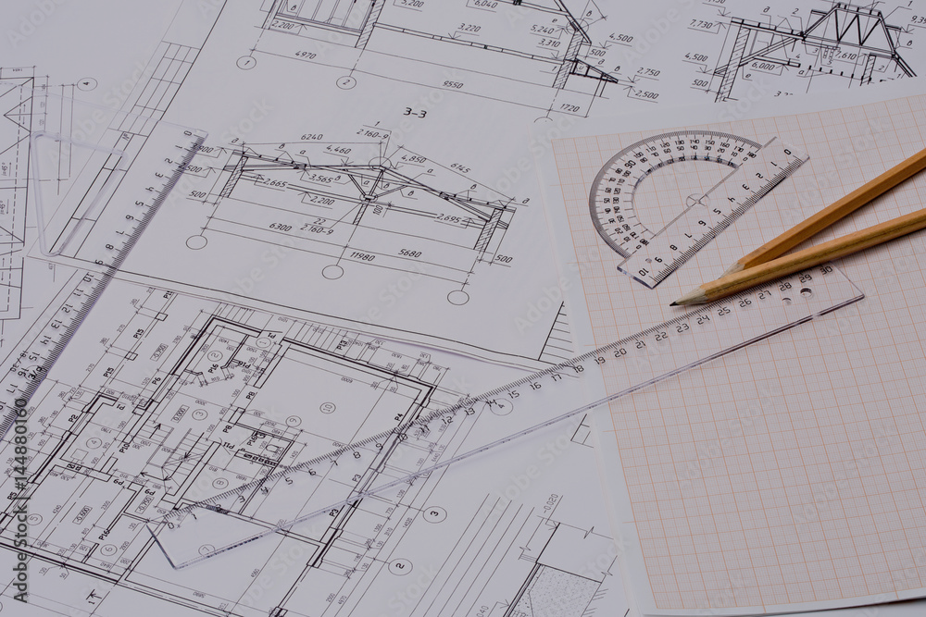
Transmisiile mecanice (TM) sunt părți componente ale sistemelor mecanice mobile (SMM) dispuse între mașina motoare (MM) și mașina de lucru (ML)
În figura respectivă se prezintă transmisia mecanică. Aceasta are rolul de a realiza acordul parametrilor cinematici, dinamici și cinematici ai acestora

Slide 4
Clasificare
Transmisiile mecanice pot fi :
Directe
Cu roți dințate
Cu Came
Cu roți de fricțiune
Șurub , Piuliță
Indirecte
Cu lanț
Prin Curele
Cu pârghii

Slide 5
Transmisiile directe se caracterizează prin distanța mică dintre axa arborelui conducator si axa arborelui condus.
Transmisiile indirecte se caracterizează prin distanța mare dintre cei doi arbori.

Slide 6
Transmisiile mecanice se utilizează în următoarele situații:
- atunci când momentul de torsiune cerut de maşina de lucru este mai
mare decât cel pe care îl poate dezvolta maşina motoare
-atunci când un singur motor antrenează mai mulți consumatori;
- atunci când din motive constructiv-funcționale sau de siguranță nu
pot fi legate direct maşina motoare cu maşina de lucru

Slide 7
Rolul funcțional al transmisiilor mecanice implică satisfacerea concomitentă a două proprietăți:
1. Transformarea cinematică
-vizează modificarea unor parametri ai mişcării, iar în unele situații, chiar natura acesteia

Slide 8
2. Transferul energetic
Eficiența transferului energetic este pusă în
Evidență prin randamentul mecanic al transmisiei:

